Slide 1
神赐给顺从之人的圣灵
使徒行传 5:17-5:42

Slide 2
使徒行传 5:17 大祭司和他的一切同人，就是撒都该教门的人，都起来，满心忌恨， 18 就下手拿住使徒，收在外监。19 但主的使者夜间开了监门，领他们出来， 20 说：“你们去站在殿里，把这生命的道都讲给百姓听。” 21 使徒听了这话，天将亮的时候就进殿里去教训人。大祭司和他的同人来了，叫齐公会的人和以色列族的众长老，就差人到监里去，要把使徒提出来。

Slide 3
使徒行传 5:22 但差役到了，不见他们在监里，就回来禀报说： 23 “我们看见监牢关得极妥当，看守的人也站在门外，及至开了门，里面一个人都不见。” 24 守殿官和祭司长听见这话，心里犯难，不知这事将来如何。 25 有一个人来禀报说：“你们收在监里的人，现在站在殿里教训百姓！” 26 于是守殿官和差役去带使徒来，并没有用强暴，因为怕百姓用石头打他们。

Slide 4
使徒行传 5:27 带到了，便叫使徒站在公会前。大祭司问他们说： 28 “我们不是严严地禁止你们，不可奉这名教训人吗？你们倒把你们的道理充满了耶路撒冷，想要叫这人的血归到我们身上！”29 彼得和众使徒回答说：“顺从神不顺从人，是应当的。 30 你们挂在木头上杀害的耶稣，我们祖宗的神已经叫他复活。

Slide 5
使徒行传 5:31 神且用右手将他高举，叫他做君王、做救主，将悔改的心和赦罪的恩赐给以色列人。 32 我们为这事作见证，神赐给顺从之人的圣灵也为这事作见证。”33 公会的人听见就极其恼怒，想要杀他们。34 但有一个法利赛人名叫迦玛列，是众百姓所敬重的教法师，在公会中站起来，吩咐人把使徒暂且带到外面去，

Slide 6
使徒行传 5:35 就对众人说：“以色列人哪，论到这些人，你们应当小心怎样办理。 36 从前丢大起来，自夸为大，附从他的人约有四百。他被杀后，附从他的全都散了，归于无有。 37 此后，报名上册的时候，又有加利利的犹大起来，引诱些百姓跟从他。他也灭亡，附从他的人也都四散了。 38 现在我劝你们不要管这些人，任凭他们吧！他们所谋的、所行的，若是出于人，必要败坏；

Slide 7
使徒行传 5:39 若是出于神，你们就不能败坏他们，恐怕你们倒是攻击神了！” 40 公会的人听从了他，便叫使徒来，把他们打了，又吩咐他们不可奉耶稣的名讲道，就把他们释放了。41 他们离开公会，心里欢喜，因被算是配为这名受辱。 42 他们就每日在殿里、在家里不住地教训人，传耶稣是基督。

Slide 8
使徒行传 5:17 大祭司和，，满心忌恨， 19 但主的使者夜间开了监门，领他们出来， 20 说：“你们去站在殿里，把这生命的道都讲给百姓听。”
21 使徒听了这话，天将亮的时候就。。
一）众人对圣灵的态度

Slide 9
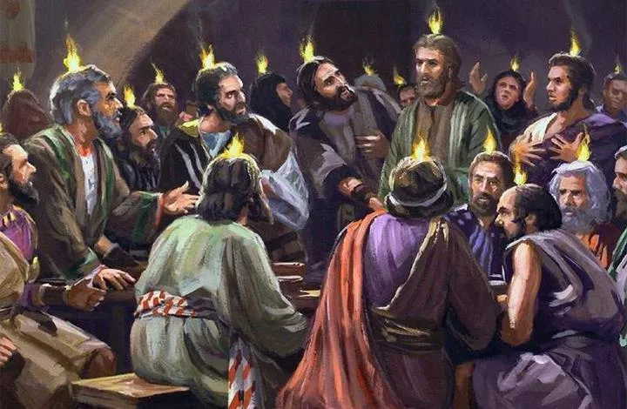

Slide 10
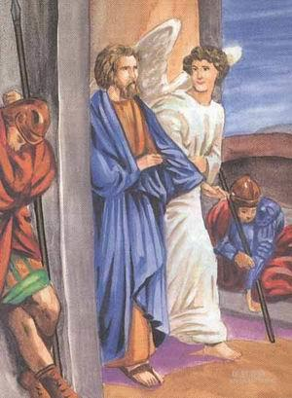

Slide 11
使徒行传 5:28 “我们不是严严地禁止你们，，吗？你们倒，，想要叫这人的血归到我们身上！”29 彼得。。：“顺从神不顺从人，是应当的。31将悔改的心和赦罪的恩赐给以色列人。 32 神赐给顺从之人的圣灵也为这事作见证。34 但有一个法利赛人名叫迦玛列，，
二）众人对圣灵的认识
圣灵值得相信，顺从，试探？

Slide 12
圣灵的十大作为
地位 | 使你的灵重生 | 提多书 3:5
 | 住在你们当中 | 林前3:16
 | 圣灵为印记 | 弗1:13
 | 得基业的凭据 | 弗 1:14
 | 受洗成了一个身体 | 林前12:13
经验 | 与我们同作见证（徒5:32等等） | 罗马书 8:16；约15:27
 | 叫我们能知道神的事和话语 | 林前2:12
 | 苦难中赐安慰 | 约14:16
 | 决定中赐引导 | 约16:13
 | 控制我们生活，赐能力给我们 | 弗 5:18
Notes:
以弗所书 1:1 奉神旨意做基督耶稣使徒的保罗，写信给在以弗所的圣徒，就是在基督耶稣里有忠心的人。 2 愿恩惠、平安从神我们的父和主耶稣基督归于你们！ 蒙救赎的恩 3 愿颂赞归于我们主耶稣基督的父神！他在基督里曾赐给我们天上各样属灵的福气， 4 就如神从创立世界以前在基督里拣选了我们，使我们在他面前成为圣洁，无有瑕疵； 5 又因爱我们，就按着自己意旨所喜悦的，预定我们借着耶稣基督得儿子的名分， 6 使他荣耀的恩典得着称赞。这恩典是他在爱子里所赐给我们的。 7 我们借这爱子的血得蒙救赎，过犯得以赦免，乃是照他丰富的恩典。 8 这恩典是神用诸般智慧聪明，充充足足赏给我们的， 9 都是照他自己所预定的美意，叫我们知道他旨意的奥秘， 10 要照所安排的，在日期满足的时候，使天上、地上一切所有的，都在基督里面同归于一。 11 我们也在他里面得[a]了基业，这原是那位随己意行做万事的，照着他旨意所预定的， 12 叫他的荣耀从我们这首先在基督里有盼望的人，可以得着称赞。 13 你们既听见真理的道，就是那叫你们得救的福音，也信了基督，既然信他，就受了所应许的圣灵为印记。 14 这圣灵是我们得基业的凭据[b]，直等到神之民[c]被赎，使他的荣耀得着称赞。
林前2:12 我们所领受的，并不是世上的灵，乃是从神来的灵，叫我们能知道神开恩赐给我们的事
12:13 我们不拘是犹太人，是希腊人，是为奴的，是自主的，都从一位圣灵受洗，成了一个身体，饮于一位圣灵。
罗8:16 圣灵与我们的心同证我们是神的儿女。
弗5:18 不要醉酒，酒能使人放荡；乃要被圣灵充满。

Slide 13
保惠师给我们带来CCC
Comfort（约15:18-25）
安慰
Conviction / Truth（v26）
真理
Co-witness（v27）
同作见证
Notes:
《韦斯敏斯德小要理问答》第三十一问：什么是有效的恩召？ 答：有效的恩召是圣灵的工作（1），他使我们确知自己有罪，并处于愁苦之中（2），又光照我们的理性，使我们认识基督（3），更新我们的意志（4），就说服我们，使我们能够接受（5）在福音里白白赐给我们的耶稣基督（6）。 提后1：8，9；弗1：18-20 徒2：37 徒26：18 申30：6；结11：19；36：26－27；约3：5；多3：5 约6：44－45；徒16：14 约6：44，45；腓2：13；申30：6；弗2：5

Slide 14
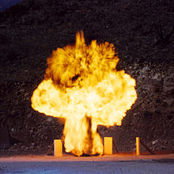
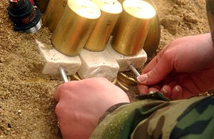
C-4 or Composition C-4 is a common variety of the plastic explosive family known as Composition C.

Slide 15
使徒行传 5:39 若是出于神，你们就不能败坏他们，恐怕你们倒是攻击神了！40 公会的人听从了他，便叫使徒来，把他们打了，又吩咐他们不可奉耶稣的名讲道，就把他们释放了。41 他们离开公会，心里欢喜，因被算是配为这名受辱。 42 他们就每日在殿里、在家里不住地教训人，传耶稣是基督。
三）众人对圣灵的回应

Slide 16
神赐给顺从之人的圣灵
敬畏神是智慧的开端
一）对圣灵的态度
有舍有得
二）对圣灵的认识
顺从，同证
三）对圣灵的回应
Notes:
弗4:24 并且穿上新人，这新人是照着神的形象造的，有真理的仁义和圣洁。25 所以你们要弃绝谎言，各人与邻舍说实话，因为我们是互相为肢体。 26 生气却不要犯罪，不可含怒到日落， 27 也不可给魔鬼留地步。 28 从前偷窃的，不要再偷，总要劳力，亲手做正经事，就可有余，分给那缺少的人。 29 污秽的言语一句不可出口，只要随事说造就人的好话，叫听见的人得益处。 30 不要叫神的圣灵担忧，你们原是受了他的印记，等候得赎的日子来到。 31 一切苦毒、恼恨、愤怒、嚷闹、毁谤，并一切的恶毒，都当从你们中间除掉； 32 并要以恩慈相待，存怜悯的心，彼此饶恕，正如神在基督里饶恕了你们一样。

Slide 17
